Slide 1

Equipe Quântica

Slide 2
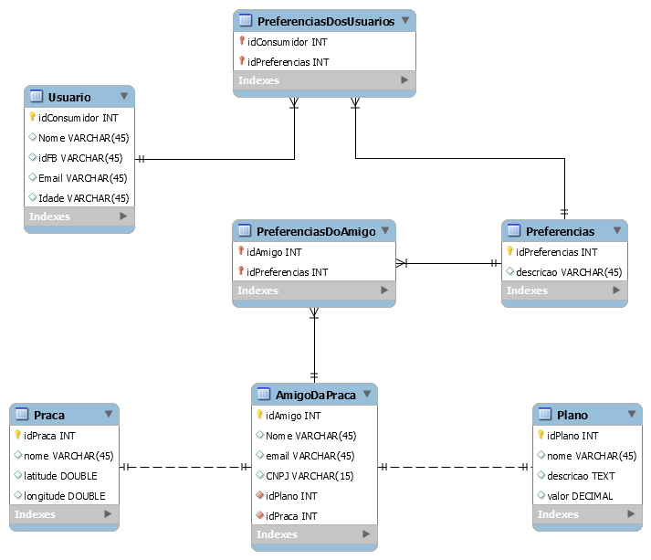
Estrutura de Banco de Dados

Slide 3
Fluxograma
Nuvem
Web
App
Amigo
Da
Praça
Consumidor

Slide 4
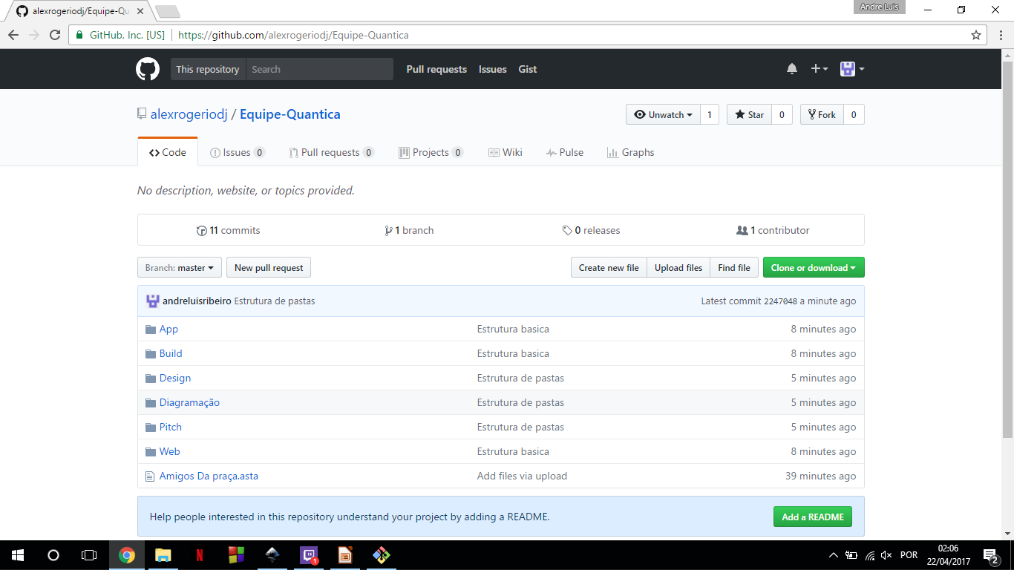
Arquivo no GitHub
https://github.com/alexrogeriodj/Equipe-Quantica

Slide 5



Escolha das Soluções
NoSQL – Permite utilização para BigData, posteriormente utilizar técnicas como machine learning.
Android – Grande parte dos usuários de smartphones possuem a plataforma.
Web – Permite melhor gerenciamento para os “Amigos da Praça” (parceiros do projeto)

